Slide 1



01
KHỞI ĐỘNG

Slide 2





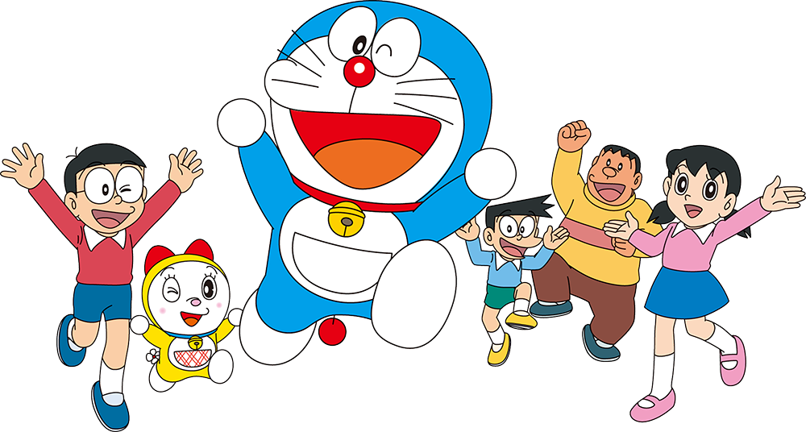

Slide 3

Hãy trả lời đúng các câu hỏi để tìm xem chú mèo máy Doremon đang ở đâu nhé!

Slide 4

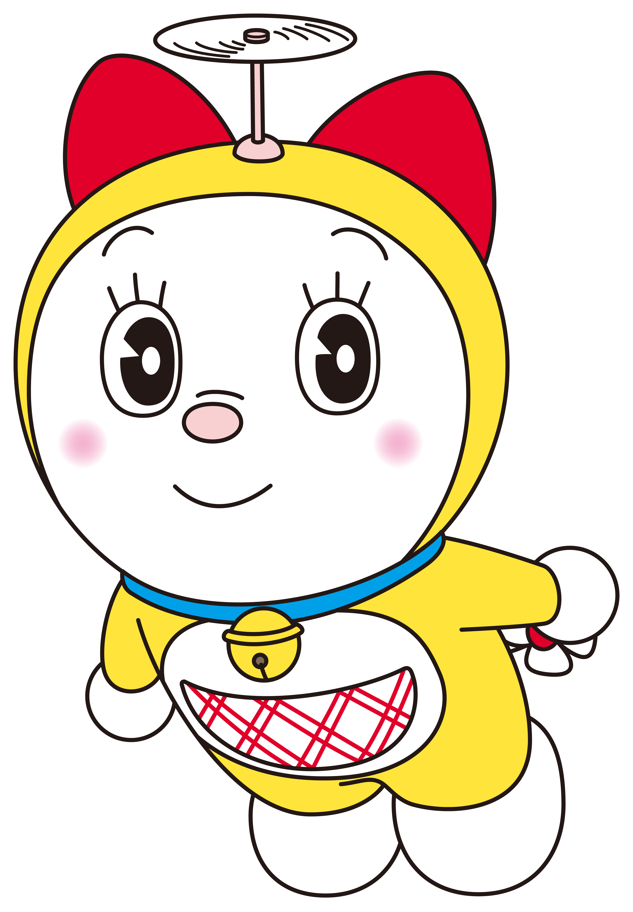

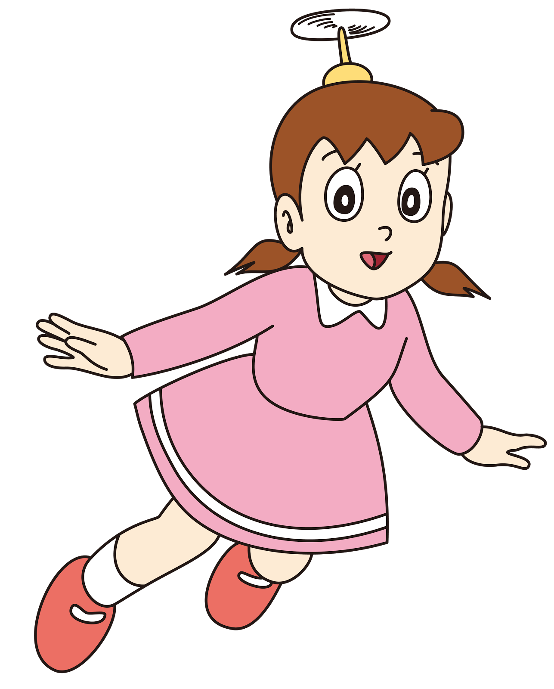
10 : 5 = ?
A. 2
B. 3
C. 4
D. 5

Slide 5


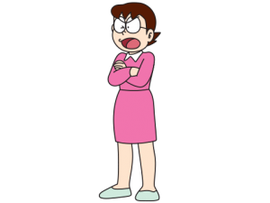
25 : 5 = ?
A. 4
B. 5
C. 6
D. 7

Slide 6

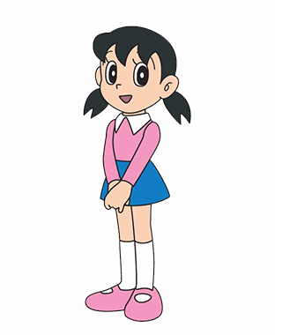

40 : 5 = ?
A. 9
B. 6
C. 7
D. 8

Slide 7
50 : 5 = ?
A. 8
B. 9
C. 10
D. 7

Slide 8



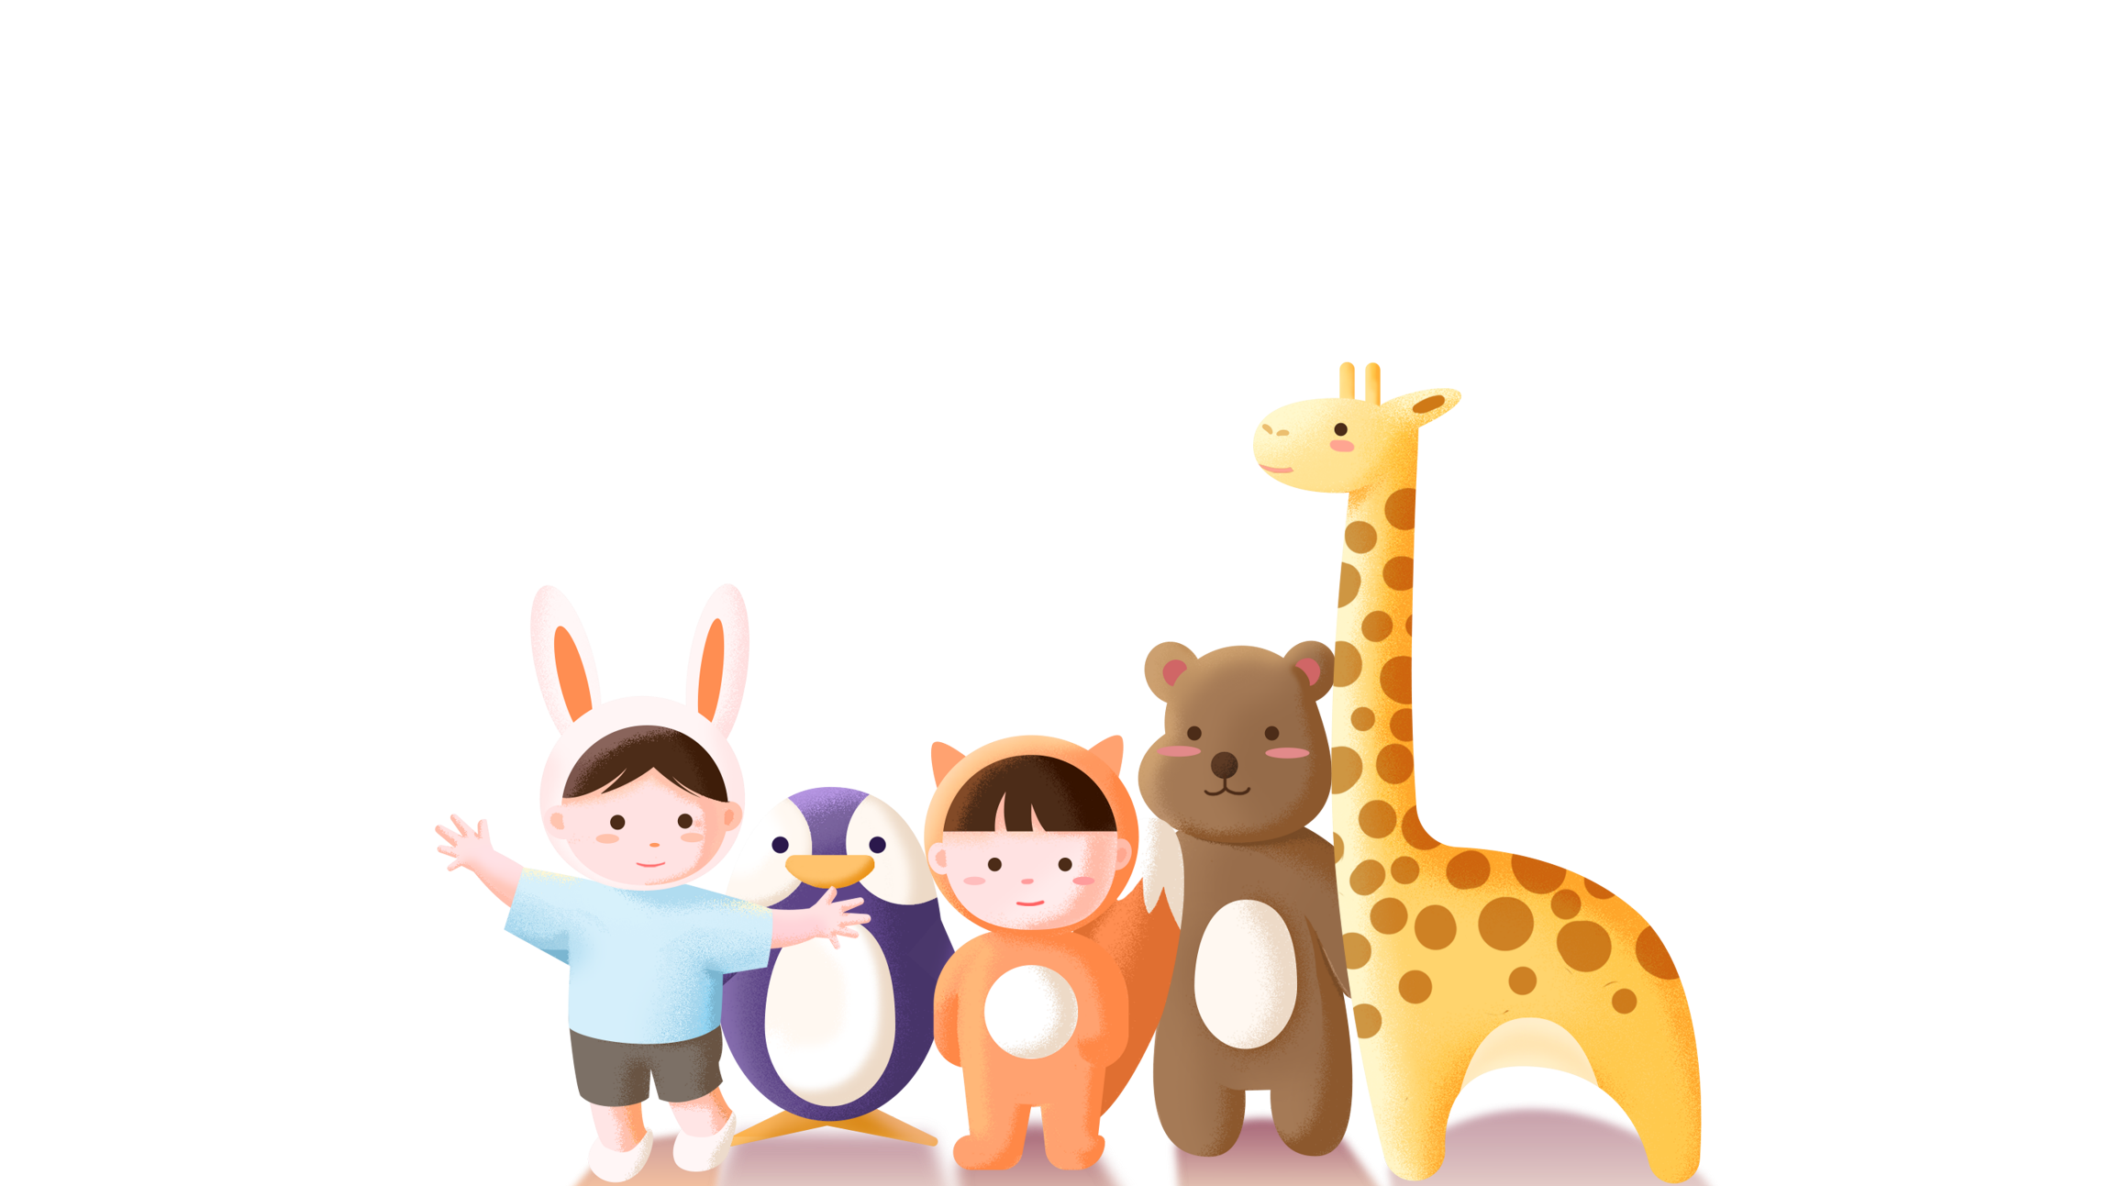


TOÁN

Slide 9
02
LUYỆN TẬP

Slide 10




GV nhập trực tiếp kết quả khi đang trình chiếu
1
Tính nhẩm.
5 x 4 =
20 : 5 =
20 : 4 =
2 x 1 =
2 : 2 =
2 : 1 =
2 x 3 =
6 : 2 =
6 : 3 =
a)
b)
c)
5 x 1 =
5 : 5 =
5 : 1 =
d)

Slide 11
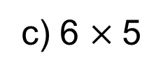
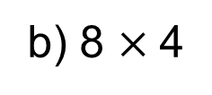
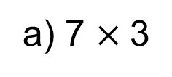
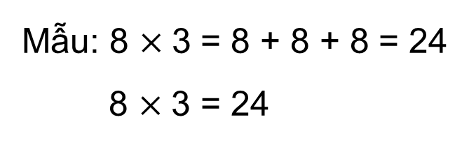
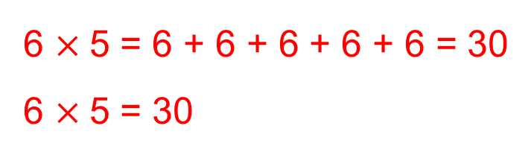
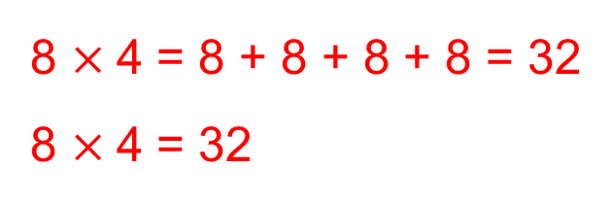
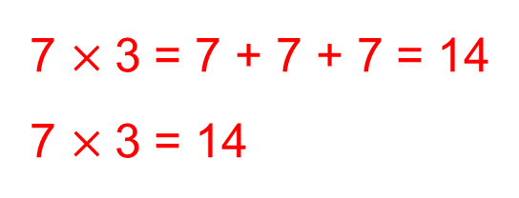
2
Viết tích thành tổng rồi tính (theo mẫu).
a) 7 $×$3
Mẫu: 8 $×$3 = 8 + 8 + 8 = 24
8 $×$3 = 24
7 $×$3 = 7 + 7 + 7 = 14
7 $×$3 = 14
b) 8 $×$4
c) 6 $×$5
8 $×$4 = 8 + 8 + 8 + 8 = 32
8 $×$4 = 32
6 $×$5 = 6 + 6 + 6 + 6 + 6 = 30
6 $×$5 = 30

Slide 12
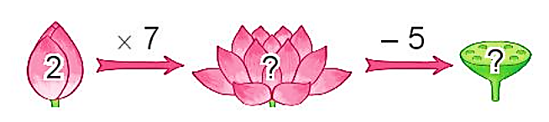

3
Số
?
a)
14
9
8
17
b)

Slide 13
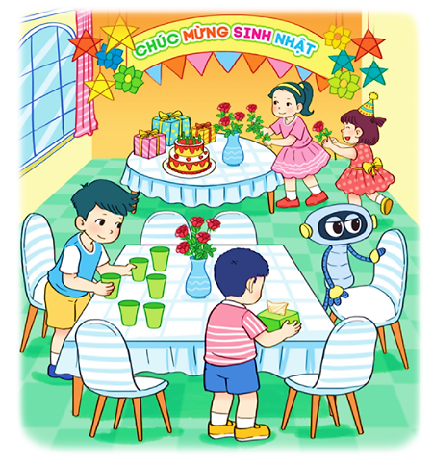

4
Khi chuẩn bị cho buổi sinh nhật, mỗi lọ hoa Mai cắm 5 bông hoa. Hỏi 2 lọ hoa như vậy Mai cắm tất cả bao nhiêu bông hoa?
Bài giải
2 lọ hoa như vậy Mai cắm tất cả số bông hoa là:
5 $×$ 2 = 10 (bông)
Đáp số: 10 bông hoa.

Slide 14
01
VẬN DỤNG

Slide 15








Notes:
Thiết kế: Hương Thảo – Zalo 0972.115.126

Slide 16




Notes:
Thiết kế: Hương Thảo – Zalo 0972.115.126

Slide 17


2 x 8 = ?
16
Notes:
Thiết kế: Hương Thảo – Zalo 0972.115.126

Slide 18
12 : 2 = ?
6
Notes:
Thiết kế: Hương Thảo – Zalo 0972.115.126

Slide 19
25 : 5 = ?
5

Slide 20


